Slide 1
组合数学
——From C_force_2017 and xyw5vplus1

Slide 2
Part I : 矩阵快速幂
普通快速幂 数和数之间的运算
所有线性递推的式子都可以变成矩阵的运算

Slide 3

1.矩阵快速幂
矩阵快速幂：与快速幂的原理完全相同，只不过将数值的乘法运算改为矩阵的乘法运算，时间复杂度为O(m^3*log(n))。
应用：由递推公式求数列的第n项。
【例题1】已知f(0)=1,f(1)=2,递推公式f(n)=f(n-1)+2*f(n-2)。
写成矩阵的形式：
这样可以将计算f(n)的时间复杂度从O(n)降为O(8*log(n))。
$$\left({f_{n} \atop f_{n−1}}\right)=\left(\begin{matrix}1 & 2 \\ 1 & 0\end{matrix}\right)\left({f_{n−1} \atop f_{n−2}}\right)={\left(\begin{matrix}1 & 2 \\ 1 & 0\end{matrix}\right)}^{n−1}\left({f_{1} \atop f_{0}}\right)$$

Slide 4
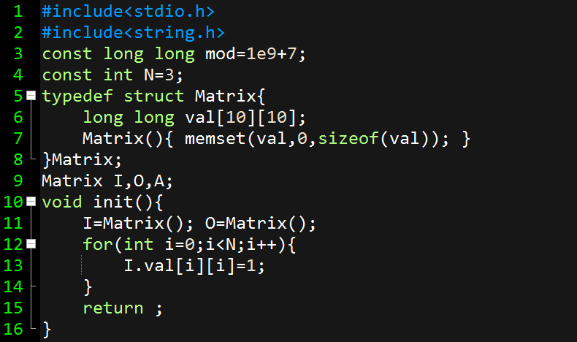
【代码1-1】矩阵的定义。

Slide 5
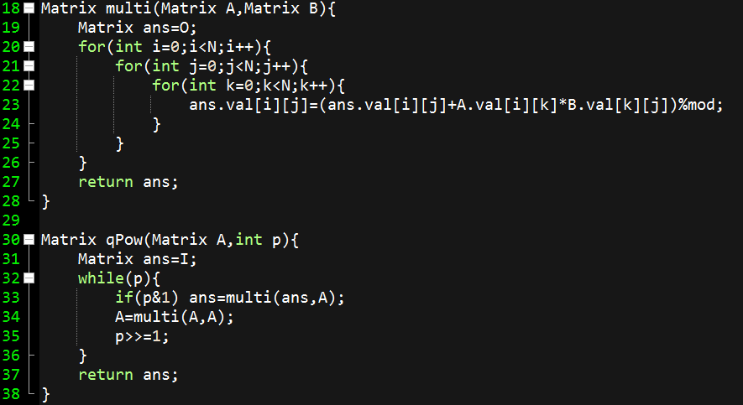
【代码1-2】矩阵快速幂。

Slide 6
Part II : 概率期望
期望的性质|期望的线性性|期望的等价性

Slide 7
数学期望
数学期望：每种可能结果的概率乘以其结果值的总和。
计算方法：E(X)=Σ[i*P(X=i)]。
数学期望的性质：
(1) E(c)=0，其中c为任意常数。
(2) E(a*X)=a*E(X)，其中a为任意常数。
(3) E(a*X+b*Y)=a*E(X)+b*E(Y)，期望的线性性 求数学期望的关键性质！

Slide 8
期望的线性性 E(x+y)=E(x)+E(y)随机变量直接求难求，拆成若干个阶段求（dp转移问题）
【例题3】有n堆卡片，其中第i堆有无限多张数字i的卡片。小M同学每天都会从n堆卡片中随机抽取一堆，然后从这一堆中拿出一张卡片。
问小M同学集齐1到n全部数字卡片的期望天数是多少?
思路：设dp[k]表示在已经拥有k种不同数字卡片的情况下，集齐全部卡片的期望天数。
显然，dp[n]=0，dp[0]就是所求的答案。
这个问题满足单调性，可以递推。
dp[k]=k/n*dp[k]+((n-k)/n)*dp[k+1]+1 花了一天的时间去抽

Slide 9
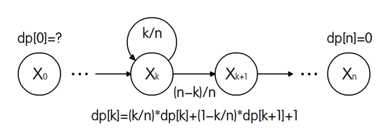
在拥有k种卡片的情况下，有k/n的概率又抽到k种卡片中的一种，此时状态不变。还有(n-k)/n的概率抽到新的卡片，转移到k+1状态。
由此得到反向递推式：dp[k]=dp[k+1]+n/(n-k)。
绘制状态转移图如下：

Slide 10
期望的线性性
随机游走(链和图)
一个长度为n的链，从一端走到另一端的期望时间？
E(x+y)=E(x)+E(y) dp(i)表示从i第一次到i+1所需的时间，一直处于前i有一次机会从i到i+1点，经过若干次迈步到了第n个点
dp[i]=1/2*1(有1/2的概率一步就跳过去)+1/2*(1(退回去的那一步)+dp[i-1](从i-1跳到i)+dp[i](从i跳到i+1))
N个点的完全图，问从S走到T的期望时间？（期望的线性性和等价性）

Slide 11
期望的线性性
Q:一个长度为n的链，从一端走到另一端的期望时间？
A:设dp[i]表示从i第一次到i+1所需要的期望时间，
则dp[i]=1/2+1/2*(1+dp[i-1]+dp[i]) dp[i]=dp[i-1]+2
dp[1]=1（1到2只能前进）
ans=dp[1]+dp[2]+……+dp[n-1]=(n-1)^2
Q:N个点的完全图，问从S走到T的期望时间？
A:ans=1/(n-1)+(n-2)/(n-1)*(ans+1) 1/(n-1)*ans=1 ans=n-1
1.直接跳到2.跳到别的点（跳到别的点和原点，两个点连的边的情况都是一样的，所以ans都是一样的 ）

Slide 12
期望的等价性
随机一个1到n的排列，p[i]是[1..i]中最大值的概率？
随机一个1到n的排列，p[i]是[1..n]中前k大的概率？
Answer 1: 1/i（一个排列中不会出现两个数相同，最大值只有一个，因为是排列，任意一个数出现的位置是相同的）
Answer 2: k/n

Slide 13
Part III : 组合数学
组合数的性质|组合数的计算|组合数的应用
错排问题|卡特兰数|容斥原理|鸽巢原理

Slide 14
1.组合数的性质
组合数的定义：从n个不同的元素中选出m个元素，共有C(n,m)中不同的选法。
计算方法：C(n,m)=n!/(m!*(n-m)!)。
(性质1) C(n,k)=C(n,n-k)。(对称性)
(性质2) C(n,k-1)+C(n,k)=C(n+1,k)。(递推公式)
(性质3) ΣC(n,i)=C(n,0)+C(n,1)+…+C(n,n)=2^n。(横向求和)
(性质4) 若n&m==m，则C(n,m)为奇数。(Lucas定理)
(性质5) 若p为质数，则C(p,k)%p=0，其中1<=k<=n-1。

Slide 15
1.组合数的性质
前几个组合数打表结果如下：
特别注意：C(30,15)=155117520（int范围中最大的组合数），C(64,32)=1.83x10^18（long long范围中最大的组合数）。
1
1 | 1
1 | 2 | 1
1 | 3 | 3 | 1
1 | 4 | 6 | 4 | 1
1 | 5 | 10 | 10 | 5 | 1
1 | 6 | 15 | 20 | 15 | 6 | 1
1 | 7 | 21 | 35 | 35 | 21 | 7 | 1

Slide 16
2.组合数的计算
组合数的计算方法：
(1) 直接用定义计算，时间复杂度O(m)。
(2) 通过递推关系打表，O(n^2)打表，O(1)查询。
注意：上述方法在不取模的情况下要求n的范围非常小。
以下是组合数取模的计算方法：
(3) 卢卡斯定理，要求模p是质数且相对比较小，时间复杂度O(plog(n))。
(4) 预处理阶乘逆元表，要求模p为质数，O(n)打表，O(1)查询。

Slide 17
2.组合数的计算
【方法1】组合数的定义。(组合数的横向递推)
可以用O(n)的时间求出C(n,0)~C(n,n)。
递推关系如下：C(n,0)=1，C(n,k+1)=C(n,k)*(n-k)/(k+1)。
注意乘法溢出，如果要取模则需要预处理逆元。

Slide 18
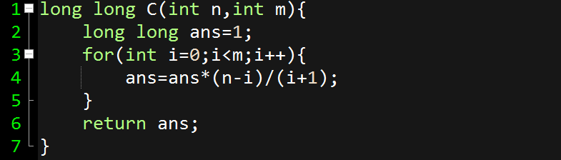
【代码3-1】组合数的定义计算法。

Slide 19
2.组合数的计算
【方法2】组合数的线性递推公式。(杨辉三角，纵向递推)
可以用O(n^2)的时间求出C(0,0)~C(n,n)。
递推关系如下：C(i,0)=1，C(i,j)=C(i-1,j-1)+C(i-1,j)。
相比于乘法运算，加法的递推不容易溢出。
注意在不取模的情况下，n不能超过64。在取模的情况下，n主要受到空间的限制，大概是3000以内。

Slide 20
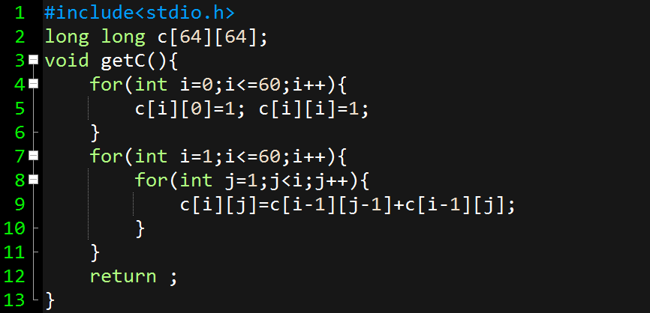
【代码3-2】组合数的线性递推计算法。

Slide 21
2.组合数的计算
【方法3】卢卡斯定理。(Lucas)
卢卡斯定理：设N和M是较大的非负整数，p是较小的质数，将n和m写成p进制数，设N[i]与M[i]分别表示N和M在p进制下的第i位数，那么组合数C(N,M)%p可以写成Π[C(a[i],b[i])]%p连乘的形式。
例如：把11写成二进制是(1011)，把5写成二进制是(0101)。
因此C(11,5)%2=(C(1,0)*C(0,1)*C(1,0)*C(1,1))%2=0。
写成递归的形式：Lucas(n,m,p)=C(n%p,m%p)*Lucas(n/p,m/p,p)。

Slide 22
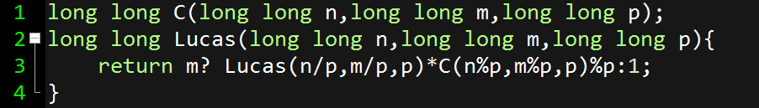
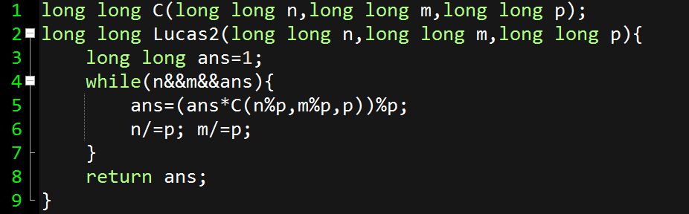
【代码3-3】卢卡斯定理。(递归版本)
【代码3-4】卢卡斯定理。(while循环版本)

Slide 23
2.组合数的计算
【方法4】预处理阶乘逆元表。
使用定义式C(n,m)=n!/(m!*(n-m)!)。
(1) 用O(n)的时间预处理逆元表inv[n]。
(2) 预处理阶乘表fac[n]=(fac[n-1]*n)%p=(n!)%p。
(3) 预处理阶乘的逆元表invfac[n]=(invfac[n-1]*inv[n])%p。
计算过程：C(n,m)=(fac[n]*(invfac[m]*invfac[n-m]%p))%p。
注意：需要两次取模防止溢出。
inv[n]n%p的逆元,fac[n]n!%p,facinv[n]n!%p的逆元

Slide 24
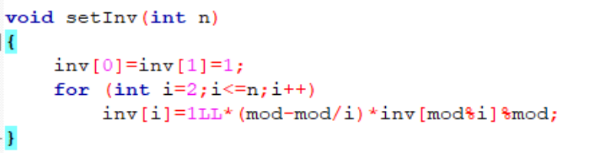
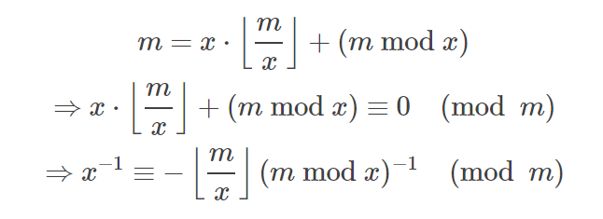
【代码3-5】线性预处理逆元。
整数部分

Slide 25
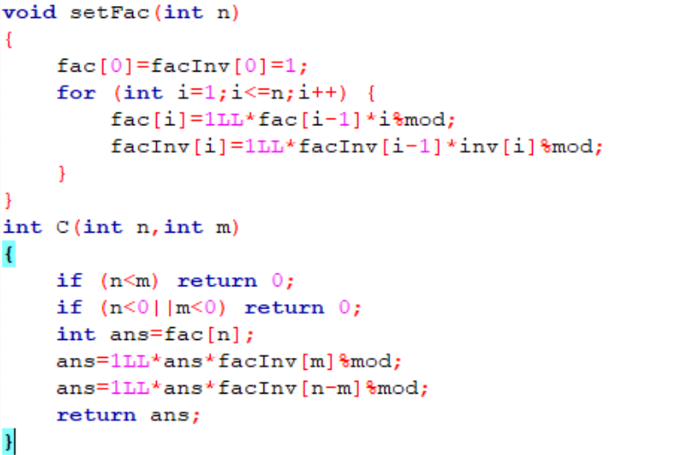
【代码3-6】预处理阶乘以及阶乘逆元求组合数。

Slide 26
3.组合数的应用
加法原理：假设事件A共有a种选取方式，事件B共有b种选取方式，并且A和B是互斥事件（A和B不能同时选取，交集为空集），那么选A或者选B的方案数是a+b。
乘法原理：假设事件A共有a种选取方式，事件B共有b种选取方式，并且A和B的选取相互独立（选A的结果不会对B的选取产生影响），那么选A之后再选B的方案数是axb。

Slide 27
3.组合数的应用
【例题1】正整数拆分问题。已知正整数N，可以将它拆分为若干正整数之和，问共有多少种不同的拆法?
例如3可以被拆成1+1+1、1+2、2+1、3。其中1+2和2+1是两种不同的拆法。
设f(n,k)表示正整数n被拆成k个数的不同拆法。
使用挡板法，f(n,k)=C(n-1,k-1)。
所以S(n)=Σf(n,k)=ΣC(n-1,k-1)=2^(n-1)。

Slide 28
3.组合数的应用
当小球遇上盒子
球是否相同？盒子之间是否相同？是否可以有空盒？
https://www.luogu.org/blog/chengni5673/dang-xiao-qiu-yu-shang-he-zi
球为n，盒子为m
高中数学
1.球相同盒子不同不可以有空盒
2.球相同盒子不同可以有空盒
3.球不同盒子不同可以有空盒 m的n次方
第二类斯特林数
1.球不同盒子相同不可以有空盒 递推、dp
2.球不同盒子不同不可以有空盒
3.球不同盒子相同可以有空盒
递推
1.球相同盒子相同可以有空盒
2.球相同盒子相同不可以有空盒

Slide 29
4.错排问题
【例题3】已知有n个人，每个人都有属于自己的一顶帽子。现在要重新分配这n顶帽子，问有多少种不同的分配方法，使得这n个人都没有拿到自己原来的那顶帽子?
例如：
当n=2时，有(a->B,b->A)共1种分法。
当n=3时，有(a->B,b->C,c->A)和(a->C,b->A,c->B)共2种分法。

Slide 30
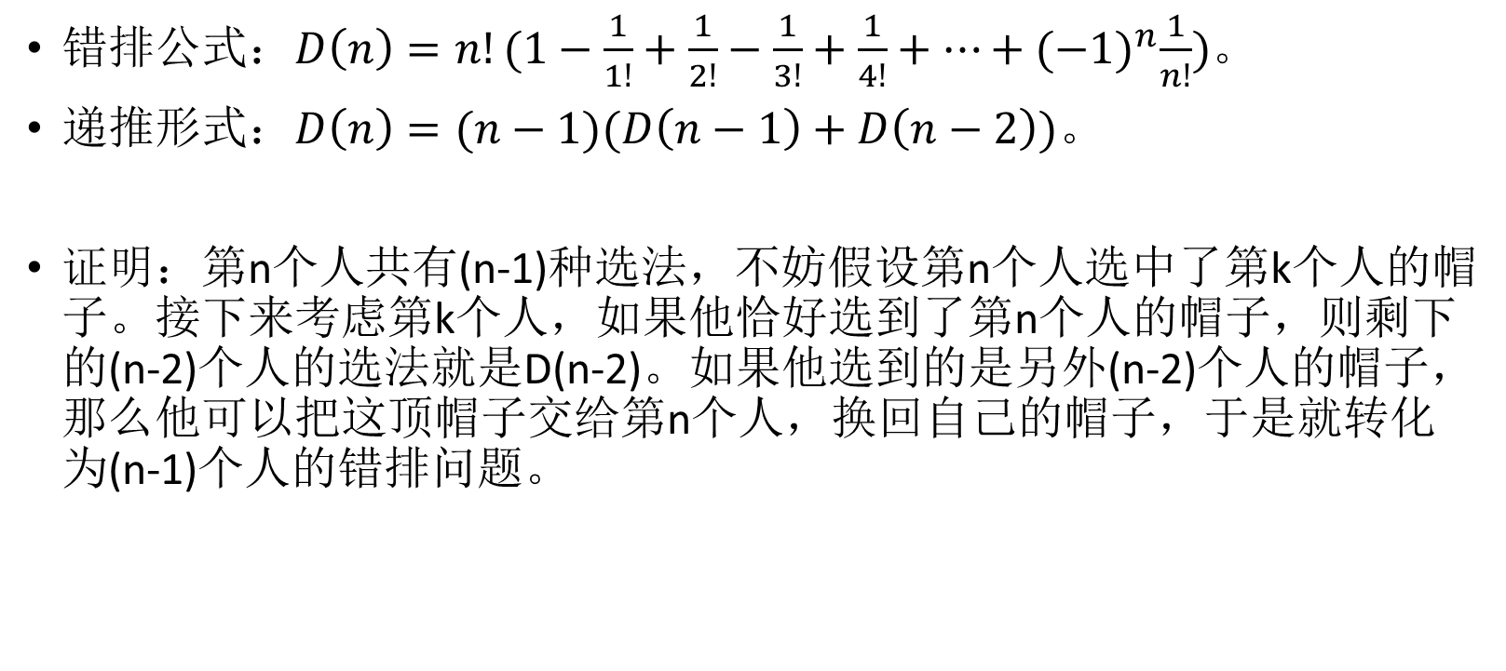
4.错排问题
错排公式：$D\left(n\right)=n!(1−\frac{1}{1!}+\frac{1}{2!}−\frac{1}{3!}+\frac{1}{4!}+…+{(−1)}^{n}\frac{1}{n!})$。
递推形式：$D\left(n\right)=(n−1)(D\left(n−1\right)+D\left(n−2\right))$。
证明：第n个人共有(n-1)种选法，不妨假设第n个人选中了第k个人的帽子。接下来考虑第k个人，如果他恰好选到了第n个人的帽子，则剩下的(n-2)个人的选法就是D(n-2)。如果他选到的是另外(n-2)个人的帽子，那么他可以把这顶帽子交给第n个人，换回自己的帽子，于是就转化为(n-1)个人的错排问题。

Slide 31
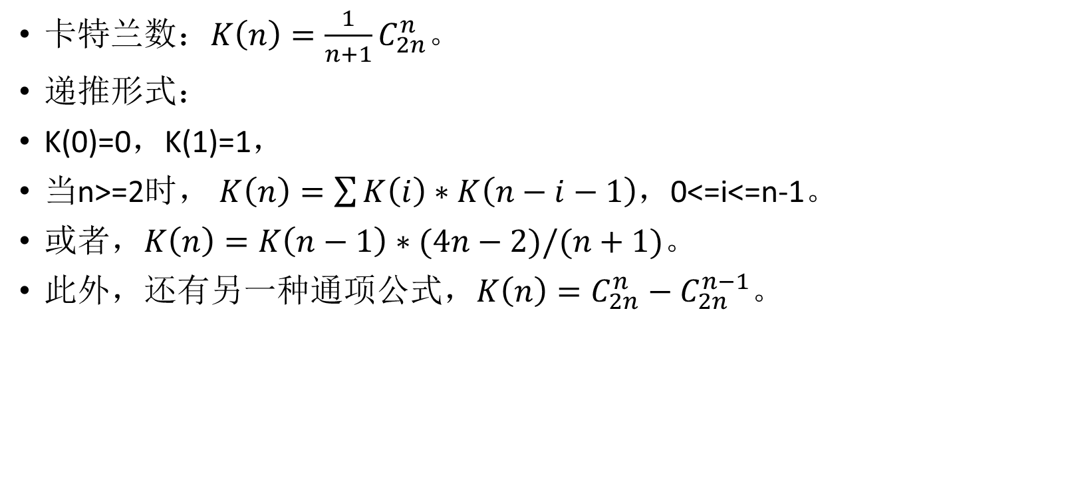
5.卡特兰数
卡特兰数：$K\left(n\right)=\frac{1}{n+1}C_{2n}^{n}$。
递推形式：
K(0)=0，K(1)=1，
当n>=2时， $K\left(n\right)=\sum{K\left(i\right)∗K\left(n−i−1\right)}$，0<=i<=n-1。
或者，$K\left(n\right)=K\left(n−1\right)∗(4n−2)/(n+1)$。
此外，还有另一种通项公式，$K\left(n\right)=C_{2n}^{n}−C_{2n}^{n−1}$。

Slide 32
5.卡特兰数
应用：
(1) 有多少个由n个0和n个1组成的串，满足任意前缀中1的数量不少于0的数量?
(2) 给定n对括号，有多少种正确配对的括号序列?
(3) 在给定长度为n的进栈序列，有多少种不同的出栈序列?
(4) 将一个有n+2条边的凸多边形用n-1条不相交的对角线划分成若干小三角形，共有多少种不同的划分方法?
(5) 给定n个节点，能够组成多少种不同的二叉搜索树?

Slide 33
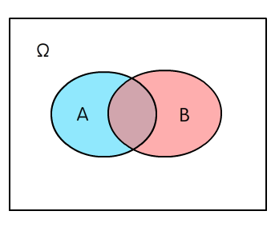
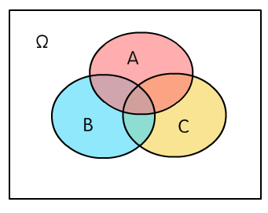
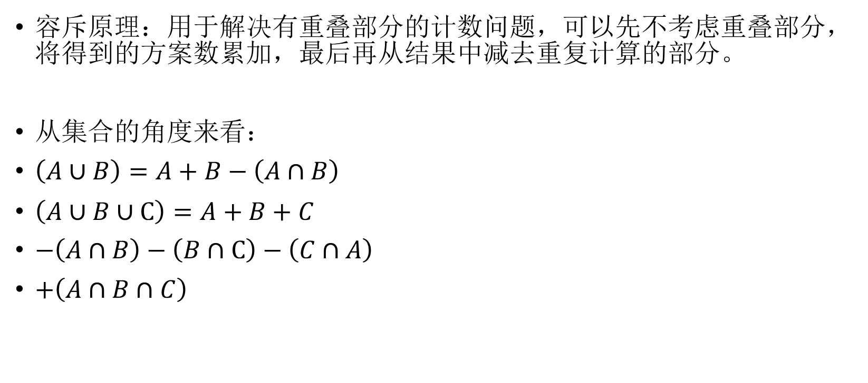
6.容斥原理
容斥原理：用于解决有重叠部分的计数问题，可以先不考虑重叠部分，将得到的方案数累加，最后再从结果中减去重复计算的部分。
从集合的角度来看：
$\left(A∪B\right)=A+B−\left(A∩B\right)$
$\left(A∪B∪C\right)=A+B+C$
$−\left(A∩B\right)−\left(B∩C\right)−\left(C∩A\right)$
$+\left(A∩B∩C\right)$

Slide 34

6.容斥原理
【例题4】在1到N的范围内，有多少个正整数可以被2、3、5中的任意一个整除?
用容斥原理解决这个问题：能被2整除的数有N/2个，能被3整除的数有N/3个，能被5整除的数有N/5个，然后考虑重叠部分。
能同时被2和3整除的有N/6个，能同时被2和5整除的有N/10个，能同时被3和5整除的有N/15个，能同时被2和3和5整除的有N/30个。
代入以下公式：
$\left(A∪B∪C\right)=A+B+C−\left(A∩B\right)−\left(B∩C\right)−\left(C∩A\right)+\left(A∩B∩C\right)$

Slide 35
6.容斥原理
【例题5】证明错排问题的通项公式。
思路：设集合Ai表示第i个人拿的恰好是自己的帽子的方案数，则|Ai|=(n-1)!需要计算的答案是|~(A1∪A2∪……∪An)|
|Ai ∩ Aj|=(n-2)! i!=j |Ai ∩ Aj ∩ Ak|=(n-3)! i!=j&&i!=k&&j!=k
依次类推
所以Dn= ∑(k=0..n) (-1)^k*n!/k!

Slide 36
7.鸽巢原理
鸽巢原理(抽屉原理)：把(n+1)个元素放到n个集合中去，必定会有两个元素属于同一个集合，也必定会有一个集合中至少有两个元素。
推论：把(m*n+1)个元素放到n个集合中去，则至少有一个集合中存在不少于(m+1)个元素。
拉姆塞定理：在6个人当中，至少有3个人互相认识或者互相不认识。
证明：把认识或不认识看成两个抽屉，则编号为1的人至少会认识(或者不认识)其余5个人中的3个人，然后考虑这3个人是否互相认识。

